Slide 1
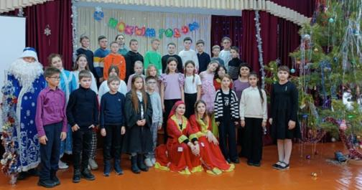
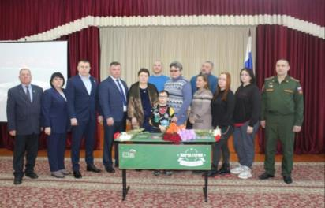
Анализ реализации Программы воспитания МБОУ «Черлакская гимназия» за 2 четверть 2023-24 учебный год

Slide 2
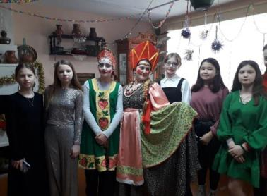
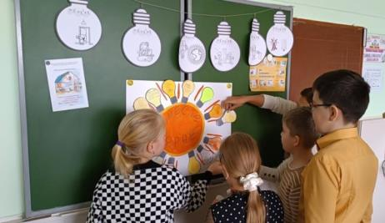
Цель рабочей Программы воспитания МБОУ «Черлакская гимназия»
создание условий для самоопределения и социализации на основе традиционных российских ценностей (жизни, достоинства, прав и свобод человека, патриотизма, гражданственности, служения Отечеству и ответственности за его судьбу, высоких нравственных идеалов, крепкой семьи, созидательного труда, приоритета духовного над материальным, гуманизма, милосердия, справедливости, коллективизма, взаимопомощи и взаимоуважения, исторической памяти и преемственности поколений, единства народов России), а также принятых в российском обществе правил и норм поведения в интересах человека, семьи, общества и государства.

Slide 3
Рабочая Программа воспитания МБОУ «Черлакская гимназия»
Инвариативные модули (основные)
Вариативные модули
Урочная деятельность
Основные школьные дела
Внеурочная деятельность
Внешкольные мероприятия
Организация предметно-пространственной среды
Профориентация
Классное руководство
Взаимодействие с родителями
Социальное партнерство
Профилактика и безопасность
Ключевые общешкольные дела (КТД).
Традиции гимназии
ДОО «МИД»
Юнармия отряд «Пламя»
Волонтерский отряд «Доброе сердце»
ШЛ «Зеленый патруль»
Газета «Гимназист»
Театр «ГИМН+Я»
ШСК «Олимпийские резервы»

Slide 4
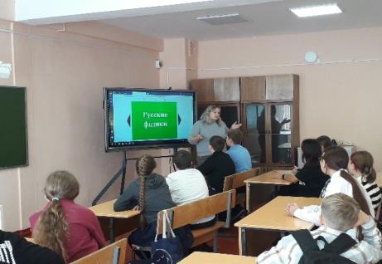
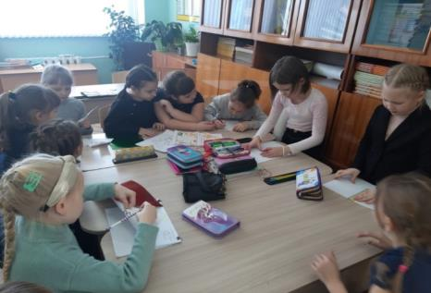
Модуль «Урочная деятельность»
Реализация воспитательного потенциала предусматривает: максимальное использование воспитательных возможностей содержания учебных предметов.
Обучающиеся 1-4 классов занимаются на образовательном портале Учи.ру и МетаШкола. Принимает участие в дистанционных образовательных марафонах.
Участвовали в интеллектуальных турнирах «Что? Где? Когда» , «Функциональная грамотность» 4-11 кл.

Slide 5
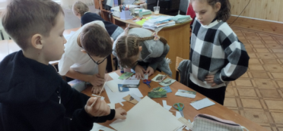
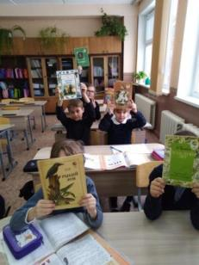
Модуль «Урочная деятельность»
В рамках уроков окружающий мир реализованы проекты 2 б кл. «Моя малая родина» и «Красная книга Омской области». В ходе реализации проектов дети познакомились с историей поселка и г. Омска, с флорой и фауной Омской области, а так же создали лэпбук (постарались создать) «Красная книга Омской области»
Проект 2 а кл. «Читаем о братьях наших меньших». Каждый ученик взял в библиотеке книжку писателя – натуралиста и читал в течение 4 дней. Затем презентовал её перед классом. Называл автора, жанр прочитанного, тему и основную мысль прочитанного.

Slide 6
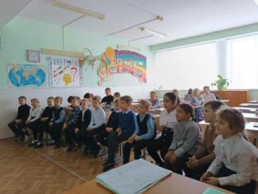
Модуль «Урочная деятельность»
Проекты 2 а кл. «Осень и зима в произведениях русских поэтов и писателей». Рисование картин по представлению, сравнивание и обобщение жанра, времен года, определение приёмов, которые использовали писатели и поэты в этих произведениях
Ребята 4 кл. участвовали в интеллектуальные игры «Своя игра» по математике, окружающему миру. Ребята принимают участие в уроке ЦИФРЫ по разным темам.

Slide 7
Урок Цифры «Облачные технологии: в поисках снежного барса»
С 20 ноября по 1 декабря в Черлакской гимназии был проведен Урок цифры "Облачные технологии: в поисках снежного барса".
Обучающиеся решали задачу поиска благодаря нейросетям, компьютерного зрения и мощностей дата-центров. А заодно научились настраивать виртуальную машину, собирать из облачных сервисов приложение, которое будет помогать учёным распознавать снежных барсов на фотографиях за считанные минуты.
Все ребята получили сертификаты об участии в мероприятии, после прохождения тренажера. Возможно, он станет первым шагом будущей IT профессии.

Slide 8
Неделя финансовой грамотности
В период с 07 по 30 ноября 2023 года в МБОУ «Черлакская гимназия» пролшла неделя финансовой грамотности. В рамках данной недели с 1 по 21 ноября 2023 года около 50 учащихся (подтверждено соответствующими сертификатами) приняли участие в шестом ежегодном Всероссийском онлайн-зачете по финансовой грамотности, организованном Банком России совместно с Агентством стратегических инициатив. (Для 2б, 5, 10,11 кл)

Slide 9
Неделя сбережений
Для обучающихся были организованы просмотры онлайн уроков по финансовой грамотности, в рамках спецкурса «Основы финансовой грамотности» для обучающихся 5 классов была проведена ДОЛ – игра «Финансовые ребусы». В ходе игры ребята обобщили финансовые термины, безопасные правила поведения с финансами.

Slide 10
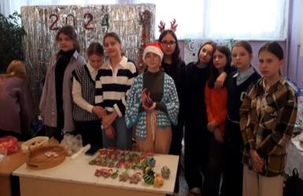
Модуль «Урочная деятельность»
В рамках урока «технология» проведена Новогодняя ярмарка, в которой приняли участие девочки 5,6,7,8 и 9б классов. Организовано учителем технологии Коновалова В. Г.
Новогодний проект «Декоративный натюрморт» на уроке изо в 6 классе

Slide 11
Событийное мероприятие «Открытие парты героя», в рамках Всероссийского проекта
8 декабря 2023 г. в канун Дня героя Отечества прошло важное мероприятие - открытие Парты Героя, посвящено оно было выпускникам гимназии, погибшим в зоне СВО- Андрею Грибалеву, Никите Бойко.
Глава Черлакского района А.В.Меркушов, герой России Романов В. В, в своем выступлении поблагодарили матерей: Ирину Владимировну Грибалеву, Анну Валерьевну Бойко, воспитавших настоящих мужчин. Данное мероприятие имело большое воспитательное значение.

Slide 12
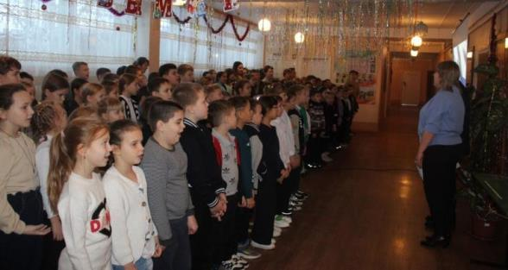
Событийное мероприятие, посвященное Всероссийскому проекту «Парта Героя»
22 декабря 2023 г. Для обучающихся 1-10 классов состоялось событийное мероприятие, посвящённое памяти, выпускников гимназии Грибалева Андрея и Бойко Никиты, погибших в ходе Специальной военной операции.
В своем выступлении директор гимназии Елена Николаевна рассказала о Всероссийском проекте «Парта героя», которая была открыта в гимназии 8 декабря 2023г.

Slide 13
Событийное мероприятие «Героями не рождаются, героями становятся!», посвященное презентации 6 тома «Золотые звезды омичей».
21 декабря 2023 года в районной библиотеке состоялось
На мероприятии присутствовали почетные гости: Глава Черлакского муниципального района Меркушов Алексей Васильевич, заместитель Главы Черлакского муниципального района Галина Васильевна Наумова, председатель районной организации ветеранов Вяткин Юрий Георгиевич, а также ветераны труда Черлакского района и обучающиеся 9-х классов МБОУ «Черлакская гимназия». Был показан фильм о героях –земляках, основанный на реальных фактах, биографических данных героев, награжденных высшей наградой государства - Золотой Звездой Героя Советского Союза.
В своем выступлении Глава Черлакского муниципального района Алексей Васильевич отметил, что героем становится человек высокой гражданской позиции, высокой ответственности за то, что он делает, человек любящий Родину, верный присяге.

Slide 14
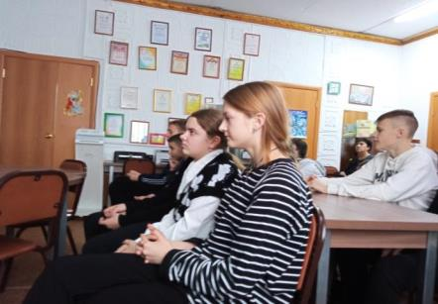
Мероприятия, в рамках Календаря знаменательных дат
Экскурсия в районную детскую библиотеку на торжественное мероприятие, посвящённое Дню Героя отечества 7 кл.
Организовали акцию «Новогодний подарок на передовую». Очень быстро организовались ребята и дружный родительский коллектив. Были упакованы в посылочку конфеты, мёд, сгущёнка. Не забыли положить крупы,конфеты и новогоднюю открытку с тёплыми пожеланиями для наших ребят – бойцов! Таня Кругленко приготовила для своего папы свою посылочку. Это небольшой наш вклад, но не последний! 7 кл.

Slide 15
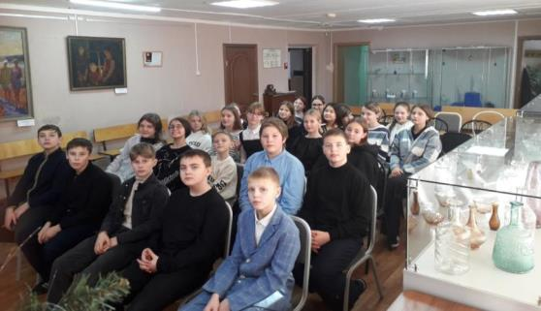
Патриотическое направление. День неизвестного солдата
Экскурсия 6 класса в Черлакский краеведческий музей: «День неизвестного солдата» 4 декабря 2023

Slide 16
Мероприятия, в рамках Календаря знаменательных дат
- 3 декабря – Часы мужества ко Дню неизвестного солдата, 9 декабря – День Героев Отечества.
2 а кл. Для ребят была приготовлена познавательная презентация о возникновении этой даты, ребята готовили небольшие сообщения о своих родных и близких, которые прошли ВОВ, о родителях которые служили в Армии.
2 а кл. 17 ноября посетили районную библиотеку «Вечные символы России». Сначала прошла познавательная часть, потом викторина и раскрашивание рисунков – символов.

Slide 17
Модуль «Классное руководство»
Классные руководители осуществляют педагогическую деятельности, направленную на решение задач воспитания и социализации обучающихся.
Классными руководителями проводится системная работа по сплочению классного коллектива, по формированию законов классного коллектива, направленная на развитие творческих способностей.
организацию интересных и полезных дел для личностного развития обучающихся;
проведение в классе праздников, конкурсов, соревнований;
доверительное общение и поддержку обучающихся
в решении проблем;
индивидуальную работу с обучающимися класса по ведению личных портфолио, в которых они фиксируют свои учебные, творческие, спортивные, личностные достижения и др.

Slide 18
Показатели оценки деятельности классных руководителей
Планирование и анализ вос­питательной деятельности в классном коллективе
Нормативно-правовое обеспечение воспитательного процесса
«Использование современных практик в рамках реализации Программы воспитания»

Slide 19
КТД «День матери»
Праздник «День матери», «Веселые старты совместно с родителями» 4 кл.
Акция «Пятерка для мамы». 2 а кл.
Участвовали в мероприятии ко Дню Матери. С большой любовью ребята приготовили своим мамам подарки в форме сердец. 3 кл.
Ко «Дню матери» ребята 7 класса приготовили челлендж «Наши мамы». Автором ролика был Кирилл Якимчук.
Видеоролик Якимчука К. была высоко оценена а двух Всероссийских конкурсах: Всероссийского центра гражданских и молодежный инициатив «идея» и «Комплименты для мамы» и «Простыми словами о маме» награждена дипломом 1 степени.
Кл час посвящённый Дню матери, сняли видеоролик поздравления мамам. 11 кл.
Семейный праздник ко Дню Матери 5.6 кл.

Slide 20
КТД «День Матери». Семейный праздник 6 кл.
Семейный праздник «День матери» 6 кл. 25 ноября 2023
Ребята класса отдали дань уважения, признательности и благодарности всем матерям и бабушкам и устроили для них замечательный праздник. Учащиеся показали свои творческие таланты: рассказывали стихотворения, исполнили песню и сценку, а мамы в свою очередь поучаствовали в занимательных и интересных конкурсах.
Много добрый и ласковых слов услышали мамы в этот день в свой адрес. Каждое произнесенное слово стало своеобразным подарком для всех присутствующих матерей.

Slide 21
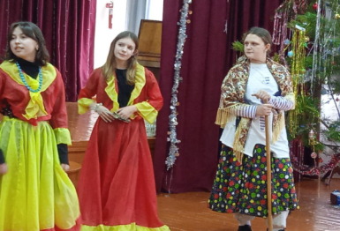
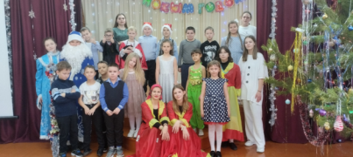
КТД «Новый год» Новогодний проект 8 класс «Театрализованной представление»
Проведение новогодних театрализованных представлений для детей начальных классов (1 и 2а, 2б, 3, 4, утренник для детей детского сада №2)

Slide 22
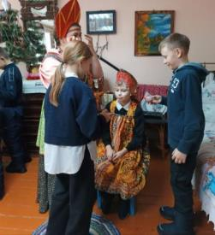
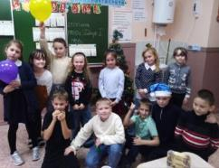
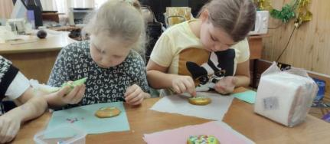
КТД «Новый год»
В преддверии нового 2024 года обучающиеся 1-4 кл посетили мероприятия на базе МБУК «Историко-краеведческого музея» была проведена квест-игра, где ребятам необходимо было пройти испытания и получить все ключи.
2 б кл. мастер-класс «Чем украшали Ёлку?». Ребята познакомились с традицией празднования праздника, а так же с историей новогодней игрушки. А так же расписали имбирное печенье шоколадной глазурью. А праздник закончился чаепитием и веселыми танцами.
2 а кл. Мастерская Деда Мороза и Новогодний калейдоскоп. Большая работа была проведена по подготовке и празднованию Нового года. Украшение класса, изготовление поделок, игровая программа «Поле чудес» и чаепитие, финалисты игры;

Slide 23
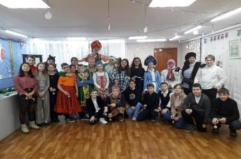
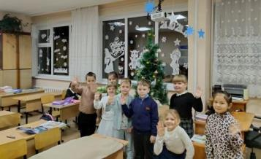
КТД «Новый год»
Новогодние проекты по оформлению класса 1-11 кл
Проект 1 кл «Новогодняя елка» Тунда Е.Н.
Проект «Сочиняем Новогоднюю сказку» 2 а кл. Ребята выбирали сказочного персонажа, придумывали историю, записывали текст и рисовали к ней иллюстрацию.Новикова В.А.
Новогодний квест «Ларец новогодних чудес» 6,? кл.
Новогодняя программа «Новогодняя шкатулка» 7 кл.
В рамках внеурочного занятия в 1 классе «Волшебные краски» был выполнен новогодний проект «Весёлый Дракоша» - пластилиновые фигурки. Коновалова В. Г.
Выполнили новогодний проект «Красавица Снегурочка» в формате «Выставка» Коновалова В. Г.

Slide 24
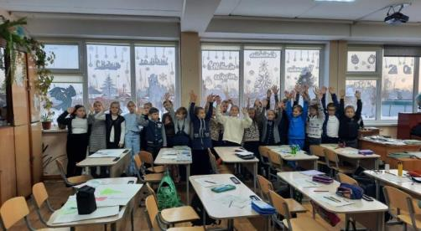
КТД «Новый год»
Обучающиеся 3 кл. участвовали в проекте «Скоро, скоро Новый год!» Писали сочинения, рисовали рисунки. С удовольствием посетили Краеведческий музей «Новогодний бум», ДК и ДТ представление «Новогодняя сказка». Самым радостным событием было украшение елки и окон в классной комнате (благодаря родителям). 27 декабря новогодний праздник был в школе. Сначала дети защищали проекты, а потом все веселились. Читали стихи. пели в актовом зале, где старшеклассники для детей приготовили представление. Как всегда, в конце праздника все дети получили долгожданные подарки, которые были приготовлены родителями.

Slide 25
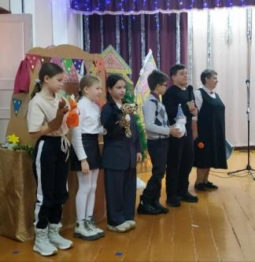
КТД «Новый год»
Проект «Новогодняя сказка» 4 кл, в рамках которого все ребята сделали творческие новогодние поделки, совместно с родителями выполнена фото зона.
8 января обучающиеся 4 класса приняли участие в празднике Рождества, показали сказку про снеговика банди в МБОУ ДО «Дом творчества»

Slide 26
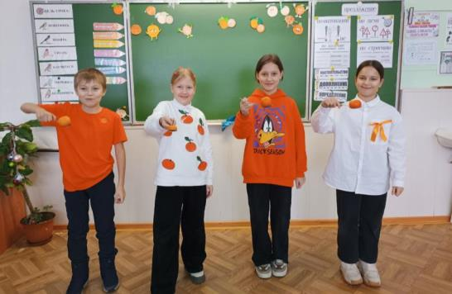
Мини проект «Мандариновое настроение»
В преддверии Нового года, в 4 классе прошёл день «Мандаринового настроения» Красивый цвет, приятный аромат и сочный вкус, создают атмосферу праздника. Ребята сегодня сами выглядели как мандаринки в яркой одежде и аксессуарах оранжевого цвета. Говорили о пользе, о том в какое время собирают эти цитрусовые, угощали друг друга мандаринами, выполняли задания про мандарины. Закончился день эстафетами с мандаринами. День получился ярким и весёлым.

Slide 27
КТД «Новый год» Посещение МБОУ ДО «Дом творчества»
Посещение МБОУ ДОД «Дом детского творчества» Новогоднее представление (1-4 кл.)

Slide 28
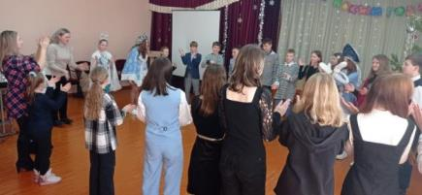
Новогодний семейный праздник 6 класс
Все 27 обучающихся 6 класса были задействованы в данном спектакле. Ребята проявили себя хорошими артистами, показав все свои творческие способности, артистизм, задор. Им пришлось перевоплотиться в разных героев. Каждый старался сыграть своего героя так, чтобы роль стала незабываемой.
С появлением Деда Мороза (эту роль взял на себя папа Ани Б. Александр Юрьевич, а его выход был настоящей неожиданностью для ребят и взрослых) начался настоящий праздник с песнями, танцами, конкурсами, играми, хороводом «В лесу родилась ёлочка» и, конечно, подарками.

Slide 29
КТД «Новый год»
Новогодний вечер для старшеклассников 9-11 кл.
В КТД «Новый год» приняли активное участие все обучающиеся, использовались театрализованные представления, конкурсы, игры, песни.

Slide 30
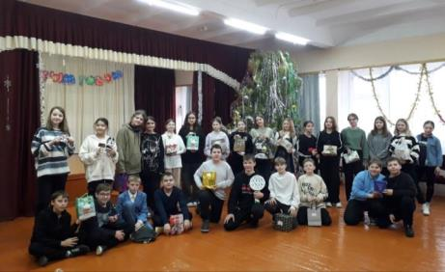
КТД «Новый год»
Проводили игровую новогоднюю программу обучающиеся 6 кл. для 1 и 2 а классов 28.12. 2023
«Тайный Санта» 6 кл.
Посещение Губернаторской елки (10 чел. 2-4 кл)
Посещение Елки Главы муниципального района и Главы городского поселения (5-11 кл.) 29.12.2023 (посещение РДК)
Организация экскурсий:
Посещение районной 2 а кл. «Зимняя сказка» - литературная викторина по зимним сказкам.
Посещение РДК, театрализованное представление «Снежная сказка» 5 кл.

Slide 31
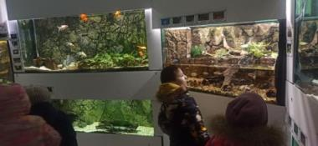
КТД «Новый год» Поездка в г. Омск
Поездка в г.Омск обучающихся 2 а кл. на представление «По щучьему велению», посещение Зоопарка и аквариума в «Детском ЭкоЦентре».

Slide 32
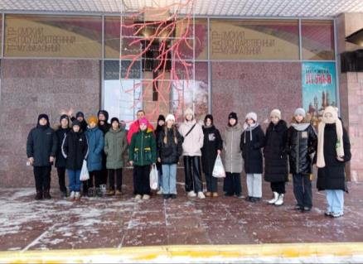
КТД «Новый год» Поездка в Омский музыкальный театр
28 декабря 7 кл. организовали поездку в г.Омск, в музыкальный театр на мюзикл – премьеру «Снежная королева».
Ребята впервые были в Омском музыкальном театре.

Slide 33
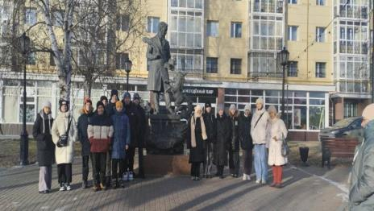
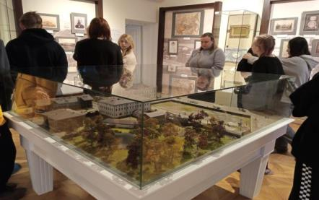
Поездка в г. Тобольск
С 18 – 19 ноября состоялась экскурсия в г. Тобольск. Группа из 15 человек 7 класса. (руководители Радюк Л.П. Иванюта А.Н.)
Невероятно интересной и увлекательной была экскурсия в г. Тобольск. Ребята познакомились за два дня с историей удивительного города Сибири, с его 400 – летней историей.
Совершили увлекательную прогулку по Нижнему посаду: увидели здание первой за Уралом губернской гимназии, где учились Д.И. Менделеев, П.П. Ершов. Окунулись в историю Тобольска купеческого.
Незабываемым для ребят было посещение музея семьи Императора Николая II. Многое рассказали ребятам экспозиции музея.

Slide 34
Модуль «Профилактика и безопасность» Уроки безопасности
Акция «Безопасный лед» 1-11 кл.
«Безопасность превыше всего» 1-5 кл.
Беседа «Правила поведения в школе», «Безопасный маршрут от дома до школы» 1-4 кл.
Час общения «Безопасность во время проведения новогодних праздников» 1-11 кл.
«Безопасность во время зимних каникул» 1-11 кл.
Уроки безопасности по итогам 2 четверти. 1-11 кл.

Slide 35
Модуль «Курсы внеурочной деятельности»
Модель ВД- Преобладание учебно-познавательной деятельности»
Занятия обучающихся по углубленному изучению отдельных учебных предметов
Профориентационные занятия обучающихся
Информационно-просветительские занятия патриотической, нравственной и экологической направленности «Разговоры о важном» (1-11 кл. )
Занятия обучающихся с педагогами, сопровождающими проектно-исследовательскую деятельность
Занятия, направленные на удовлетворение профориентационных интересов и потребностей обучающихся (в том числе основы предпринимательства)
Образовательный курс «Россия – моя история» (10-11 кл), «Россия-мои горизонты» (6-11 кл)
Занятия по формированию функциональной грамотности
Занятия в поддержку детских объединениях школьников с ярко выраженной лидерской позицией;

Slide 36
ВД «Разговор о важном» 1-11 кл.
«Россия – взгляд в будущее»
«О взаимоотношениях в семье»
«Что такое Родина?»
« Мы вместе»
« Главный закон страны»
« Герои нашего времени»
« Новогодние семейные традиции разных народов России»

Slide 37
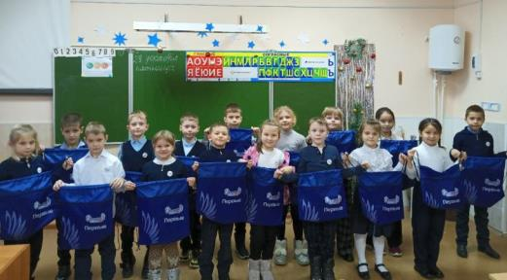
Внеурочная деятельность
ВД «Орлята России» 1, 2 а, 2 б кл. 5 декабря 2023 года приняли в ряды орлят России. Ученикам были вручены значки и сумки с логотипом.

Slide 38
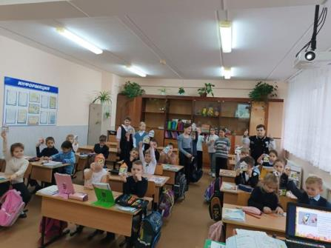
Модуль ШЛ «Зеленый патруль» Экологическое направление.
Акция «Покорми птиц зимой!» «Птицы наши друзья» 12 ноября в 3 кл. Прошел Синичкин день
Провели мероприятие в своем классе. Сходили в гости к ребятам 2 класса и рассказали о дне, когда люди нашей страны готовятся к встрече перелетных, зимующих птиц в нашей стране. Договорились с ребятами кормить птиц полезным кормом.
В рамках проекта «Красная книга Омской области» ребята 2 б кл. приготовили карточки с информацией о краснокнижных животных Омской области и разместили их в специальных конвертах, которые будут пополнять в течении года.
Награждены по итогам деятельности за 2023 год. Награждены благодарственным письмом. Команда 9 –х кл ШЛ «Зеленый патруль» заняли 2 место в экологической викторине.

Slide 39
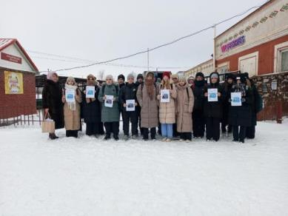
Модуль ШЛ «Зеленый патруль» Экологическое направление.
Школьное лесничество «Зеленый патруль» МБОУ «Черлакская гимназия» предлагает всем неравнодушным людям, принять участие в экологической акции «Живи, елочка!»
Цель акции ‒ привлечение внимания общественности, детей, подростков и их родителей к проблеме несанкционированной вырубки хвойных деревьев в предновогодний период, формирование экологической культуры, бережного отношения и сохранения природы родного края.
Ребята ШЛ «Зеленый патруль» распространяли листовки «Елочка, живи»

Slide 40
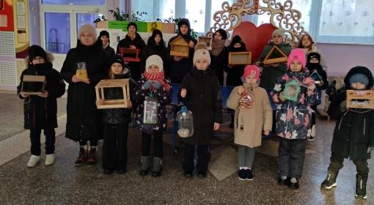
Модуль ШЛ «Зеленый патруль» Ежегодно 5 декабря в России отмечается День добровольца
ШЛ «Зеленый патруль», и обучающиеся 1-4 классов под руководством советника директора по воспитанию Драгун Владлены Владимировны и руководителя ШЛ, зам директора по ВР Ецловой Ларисы Александровны провели волонтёрскую акцию: в преддверии надвигающихся на Омскую область аномальных морозов, ребята и наставники позаботились о тех, кому в морозы, снегопады и холода очень трудно добыть себе еду - о птицах. На территории гимназии было развешано более 30 кормушек.

Slide 41
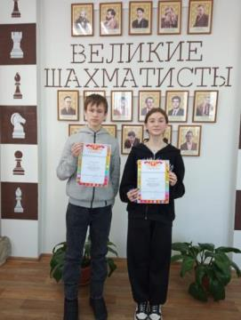
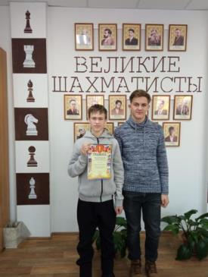
Внеурочная деятельность. Соревнования по шахматам и шашкам. Деятельность клуба «Белая ладья» рук. Наумов В Т
15 декабря 2023 г. состоялся традиционный новогодний турнир по шахматам для 7-11 кл Участниками турнира были Куксин Егор и Казыдуб Федор.
Куксин Егор занял 3 место.Муниципальный открытый турнир по шашкам среди 5-6 кл Герус Марк -1 место, среди 7-11 кл Куксин Егор -2 мсето, дронова Диана -3 место.

Slide 42
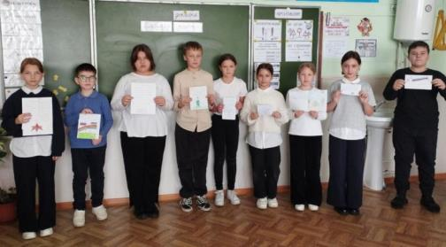
Модуль «Внеурочная деятельность» патриотическое воспитание
Ребятам 4 класса посетили рассказали о традициях на Руси. Дети приняли участие в веселых эстафетах с предметами быта русской избы.
Участие в акции «Письмо солдату» 4-5, 7 кл.
Мини-проект 4 кл. «Патриотический уголок «Государственные символы страны» Еженедельно проходят рабочие линейке с торжественным звучанием гимна Российской Федерации и подъёмом флага РФ лучшими учениками гимназии- победителями конкурсов и олимпиад.

Slide 43
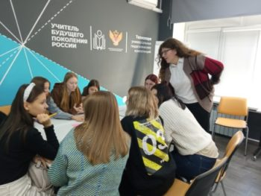
Инвариативный модуль Профориентация. Всероссийский проект «Билет в будущее» «Профориентационный вектор»
Участие в профессиональных пробах, Дне открытых дверей. (Вузы г. Омска)
Реализация программы по профориентации в рамках внеурочной деятельности ( Радюк Л.П.)
Просмотр специальных мультсериалов «Навигатум: Калейдоскоп профессий» 2 а кл.

Slide 44
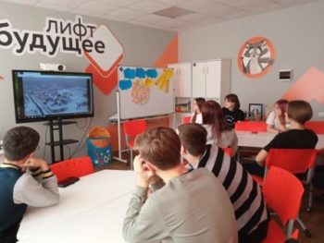
Всероссийский проект «Россия мои горизонты»
В рамках внеурочной деятельности «Россия мои горизонты проведены занятия по темам»:
«Россия цифровая: узнаю о достижениях страны в области цифровых технологий»
Занятие – профпроба «Пробую себя в области цифровых технологий»
Профориентационное занятие «Россия инженерная»
Профориентационное занятие «Государственное управление и общественная безопасность»
Профориентационное занятие «Россия мощная (энергетика): узнаю о профессиях и достижениях в сфере топливно-энергетического комплекса (ТЭК)».
Профориентационное занятие-рефлексия «Моя страна — мои достижения — моё будущее».
Участие в проекте «Билет в будущее» 6-11 кл. Каждый четверг проходят классные часы «Россия- мои горизонты», используются методические материалы, видео фильмы, происходит знакомство с профессиями, ребята проходят диагностики, в рамках данного проекта.

Slide 45
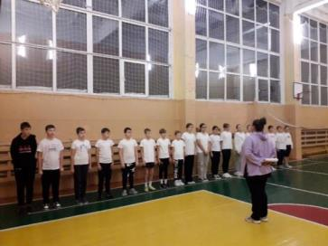
Спортивно – массовая работа
Деятельность школьного спортивного клуба «Олимпийский резерв». Ребята принимали участие в районных соревнованиях: Соревнования по стрельбе
1 место Новак Александр, Малькова Ангелина
2 место Растрепенин Глеб, Данильченко Екатерина
3 место Квак Егор, Мецлер Вероника
РАЙОННЫЕ СОРЕВНОВАНИЯ ПО БАСКТБОЛУ
ЗОНА юноши (10- 11 кл) II-место, ФИНАЛ –IV место
Соревнования по ВОЛЕЙБОЛ среди 6-11 классах 7-8 волейбол I место 7 класс
9а-9б волейбол I место 9а класс
10-11 класс I место 11 класс
Веселые старты : 2-4 класс и 5-6 класс
5-6 пионербол I место 6 класс

Slide 46
Реализация программы «Твой выбор –здоровье»
4 декабря для ребят 1 и 2 «А» класса провела «Весёлые старты». Ребята разбились на 3 команды и соревновались между собой.
Ч.о. «Здоровое питание» 5 кл.
Беседа «Профилактика здорового образа жизни «2б, 5, 8,4 ,7 кл., в рамках занятий ВД (Цверкунова К.А)

Slide 47
Реализация программы «Твой выбор –здоровье». «Антинаркотическая акция»
Встреча с педиатром Кузыр Диной Кильмжановной «Профилактика вреда курения вейпов» для обучающихся 6-8 кл.
Обсуждались вопросы здорового образа жизни, приводились примеры, факты вреда наркотических средств на организм человека.

Slide 48
Трудовое воспитание
трудового воспитания, основанного на воспитании уважения к труду, трудящимся, результатам труда (своего и других людей), ориентации на трудовую деятельность, получение профессии, личностное самовыражение в продуктивном, нравственно достойном труде в российском обществе, достижение выдающихся результатов в профессиональной деятельности.
В рамках этого направления в классах организовано дежурство по классам, ребята проводят генеральные уборки (по окончанию четверти), ухаживают за комнатными цветами. Следят за сохранностью школьного имущества.

Slide 49
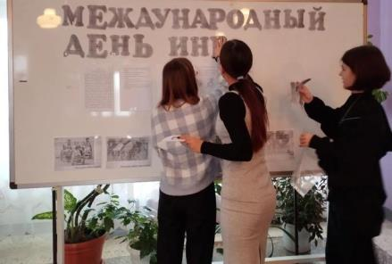
Мероприятия, в рамках деятельности советника директора по воспитанию
В период второй четверти были проведены тематические мероприятия, посвященные следующим памятным датам:
- 20 ноября - День начала Нюрнбергского процесса;
- 26 ноября - День матери России;
- 30 ноября - День Государственного герба Российской Федерации;
- 3 декабря - День неизвестного солдата;
- 3 декабря - Международный день инвалидов;
- 5 декабря - День добровольца (волонтера) в России;
- 8 декабря - Международный день художника;
- 9 декабря - День Героев Отечества;
- 10 декабря -День прав человека;
- 12 декабря - День Конституции Российской Федерации;
- 25 декабря - День принятия Федеральных конституционных законов о Государственных символах Российской Федерации.

Slide 50
День с советником
В рамках региональной акции «День с советником» для обучающихся была проведена лекция «Омская область: от тайги до степей», которая была представлена в Москве на ВДНХ 17 ноября 2023 года в рамках международной выставки-форума «Россия», а также ( в рамках все той же региональной акции «День с советником») для обучающихся старшей школы была организована встреча со специалистом по организации работы Российского движения детей и молодежи в Черлакском муниципальном районе. На встрече ребятам рассказали о деятельности «Движения первых» и презентовали проект «Мы-граждане России».

Slide 51
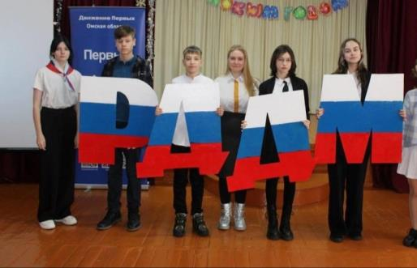
Торжественное открытие первичного отделения на РДДМ
Линейка, посвященная открытию, прошла торжественно и насыщенно: ребята узнали о движении РДДМ, познакомились с основными направлениями деятельности. С торжественным словом обратились к обучающимся директор школы Тунда Елена Николаевна и специалист по организации работы Российского Движения Детей и Молодёжи в Черлакском муниципальном районе Фаустова Ольга Александровна.Они поздравили ребят со значимым событием и пожелали всем успехов в освоении новых проектов, творческих идей и интересных открытий

Slide 52
Деятельность ДОО «МИД»
Команда ДОО «МИД» (Федоренко М. Панькина П. Казыдуб Ф, Вяткин Ю) приняла участие в 1 этапе конкурса «Лидер 21 века»
Федоренко Маша –лидер ДОО «МИД» приняла участие и заняла 3 место в муниципальном этапе, в дальнейшем она будет участвовать в следующих этапах конкурса.
лидерская группа ДОО «МИД» участвует во Всероссийском конкурсе »Территория УСпеха» , прошла регистрацию и удачно выполнила первое задание «Визитка» (рук. Ецлова Л А Путинцева Г.В)

Slide 53
Деятельность ДОО «МИД» Сбор – старт «Солнечное Прииртышье»
22.11.2023 г в МБОУ ДО «Дом детского творчества» состоялся традиционный сбора - старта «За Родину, добро и справедливость» местной общественной организации «Содружество детских объединений Черлакского района «Солнечное Прииртышье»
Команда ДОО «МИД» подготовила и выступила с отчета о деятельности детского объединения за 2022-23 учебный год.
Награждена сертификатом участника.

Slide 54
Динамика охвата дополнительным образованием в процентах от предыдущего периода в АИС Навигатор
2020-2021 гг. | 2021-2022 | 2022-2023 | 2023-24 (2 чет)
72% | 84% | 90% | 79%

Slide 55
XVII Слёт «Способная и талантливая молодёжь – наше будущее».
1 декабря 2023 года в городе Омске в Центре творческого развития и гуманитарного образования прошло грандиозное мероприятие – XVII Слёт «Способная и талантливая молодёжь – наше будущее». Для участия в Слете приглашались ребята из всех районов нашей области, которые в течение двух прошедших лет активно участвовали в региональных конкурсах и занимали в них призовые места.
В рамках кружка «Художественное творчество» ученица 10 класса Бойко Дарья принимала участие в XVII Областном слете способной и талантливой молодёжи в номинации «изобразительное искусство» и заняла 1 место.
На муниципальном уровне Бойко Дарья стала стипендиатом главы администрации Черлакского района.

Slide 56
16 декабря 2023 года состоялась финальная часть областного турнира «Юных историков»
По итогам областного турнира «Юных историков» команда гимназии (Алеев В.Довгань А. Калиниченко С. -11 кл.Горбачева Д. Полевцова Л.10 кл. Моторина Д., Тяпкина М. Фром М. -8 кл) заняла 2 место в финале из 16 команд . Руководитель: Наумов В.Т.

Slide 57
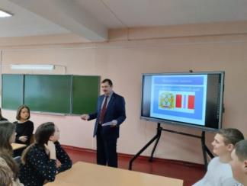
Коучинг-сессия №2 «Психологическое сопровождение успешного ребенка», в рамках МУНИЦИПАЛЬНОЙ СТАЖИРОВОЧНОЙ ПЛОЩАДКИ «Воспитание успешного ребенка»
24.11.2023 состоялась коучинг-сессия.
В программе сессии состоялся психолого –педагогический семинар «Профилактика школьной неспешности, который провела педагог-психолог Радюк Любовь Павловна.
Учитель 4 класса Татьяна Викторовна Пусепп провела занятие кружка «В гостях у кукольного театра», гости побывали на театральном представлении по теме здорового питания. Владимир Тимофеевич Наумов провел интеллектуальную игру «Как знаем мы наш Омский край», в рамках внеурочной деятельности «Россия- моя история».
Для детей 3 класса проведено занятие кружка «Эрудит». Интеллектуальная игра «Умники и умницы». Татьяна Александровна Пантелеева показала интересные приемы, технологии, которые применяются для развития функциональной грамотности. В завершении сессии заместитель директора по ВР Лариса Александровна Ецлова провела интерактив «Создание модели ОО для формирования успешного ребенка»и познакомила с моделью, которая работаем в гимназии. По итогам работы участники поблагодарили всех участников коучинг-сессии, отметив высокий профессионализм педагогов.

Slide 58
Модуль «Работа с родителями»
Направления работы | Проведённые мероприятия
Информационно­просветительское: | «Особенности задач семьи и школы в воспитании и социализации ребёнка» «Чего ждать от подростков и как с ними общаться» Р/с 6 кл. «Готовимся к ЕГЭ вместе с родителями» 11 кл «Рекомендации по психологической подготовке к ЕГЭ» 11 кл. Всероссийское родительское собрание «Я выбираю», в ходе которого были представлены новые правила о проведении ЕГЭ. 9, 11 кл. Областное родительское собрание по теме безопасности детей 19.12.23 В1-11 кл проведены организационный Р/С и по итогам 2 четверти
Организационно - деятельностное | Деятельность Совета гимназии, участие в учебно- воспитательном процессе гимназии. Изучения мнения родителей (законных представителей) учащихся о качестве услуг, предоставляемых общеобразовательными организациями; участие родителей в изучении уровня питания в школьной столовой. Привлечение родителей в качестве общественных наблюдателей при проведении ВПР и диагностических контрольных работ
Творческое | Организация совместных классно-семейных праздников и КТД

Slide 59
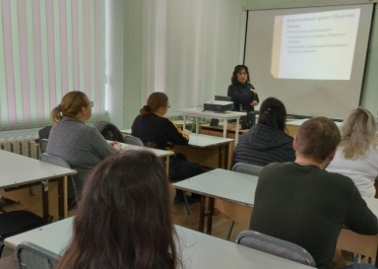
Модуль «Взаимодействие с родителями "Общешкольное родительское собрание
30 ноября 2023 года в МБОУ «Черлакская гимназия» проведено общешкольное собрание для 5-10 кл. «Что такое буллинг». Перед родителями выступила педагог – психолог Любовь Павловна Радюк, она познакомила родителей с понятием «буллинг».
Заседание Совета гимназии 30.11.2023.
В связи с этим 18 ноября в 11 классе проведено родительское собрание «Внимание буллинг!» Классный руководитель Каретникова Галина Алексеевна познакомила родителей с понятием «буллинг». Рассказала как выявлять маркеры поведения в ситуации буллинга и алгоритм действий при появлении признаков насилия по отношению к старшекласснику.

Slide 60
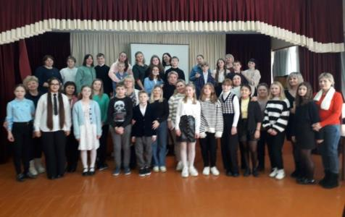
Модуль «Взаимодействие с родителями. Семейные праздники
КТД «День Матери» «Веселые старты» с родителями - 4 кл.
Семейный Новый год и КТД «День Матери» 1-6 кл.

Slide 61
Выводы и рекомендации по итогам 2 четверти 2023 -24 учебного года :
1. Объявить благодарность за результативное использование проектной технологи в рамках КТД «Новый год» Пусепп Т.В. Пантелеевой Т .А . Новиковой В А. Тунда Е.Н. Иванюта А.Н.
2. Объявить благодарность за проведение праздничных мероприятий, в рамках КТД «Новый год» Воробьевой Е.А. Лебедевой Л А. Каретниковой Г. А. Лазурченко О. О Радюк Л.П.
3. Объявить благодарность за подготовку победителя в XVII Слёте «Способная и талантливая молодёжь – наше будущее» Коноваловой В.Г. Путинцевой Г.В.
4.Объявить благодарность за размещение материалов на сайте МБОУ «Черлакская гимназия», за проведение занятий «Урока Цифры» Далингер А Л.
5. Объявить благодарность за организацию и проведение Новогодней ярмарки и театрализованного представления Коноваловой В.Г
6. Объявить благодарность за результативную деятельность ШЛ «Зеленый патруль» Ецловой Л.А.
7. Объявить благодарность за открытие первичного отделения РДДМ и системную работу советнику директора по воспитанию Драгун В.В.
8. Объявить благодарность за результативное участие в спортивных соревнованиях Цверкуновой Е.А.
9. Объявить благодарность за проведение семейных праздников Воробьевой Е.А. Лазурченко О.О. Пусепп Т.В.
Классным руководителям и учителям предметникам следует вести более активную работу по привлечению обучающихся гимназии к участию в конкурсах различного уровня.

